Slide 1
오픈소스 SW
강배진, 김승현, 김소현, 이은제

Slide 2
Index
01
Git 사용
02
소책자 소개
03
소감

Slide 3
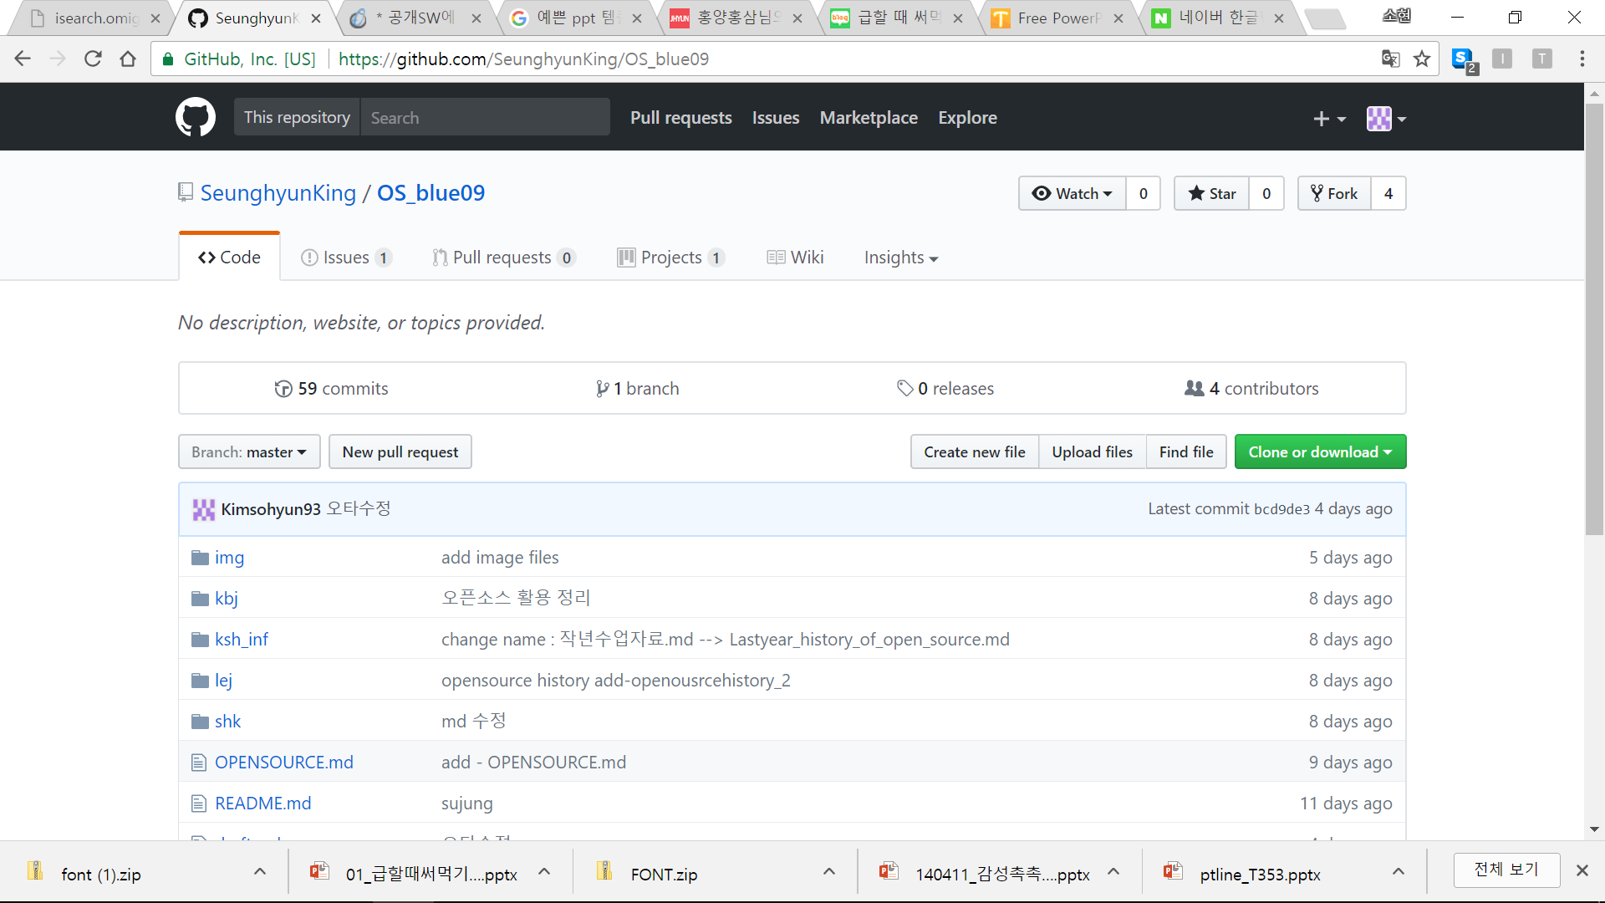
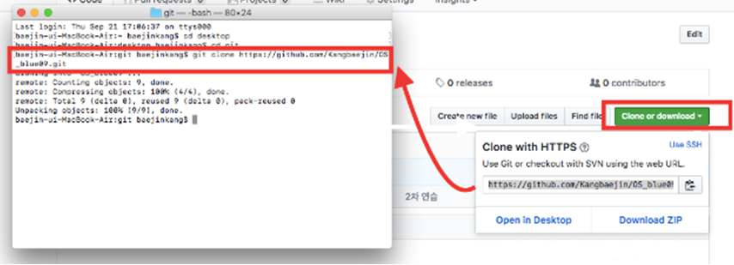
Git 사용
Repository fork 해오기

Slide 4
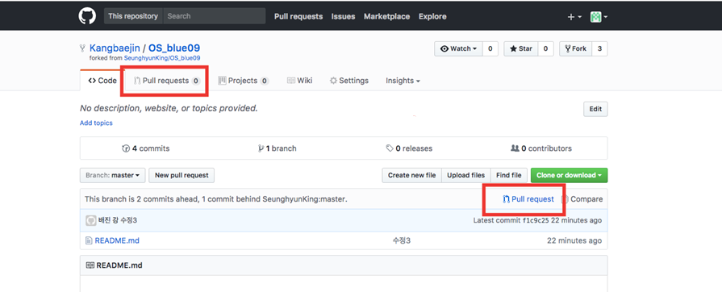
Git 사용
Pull request 보내기

Slide 5
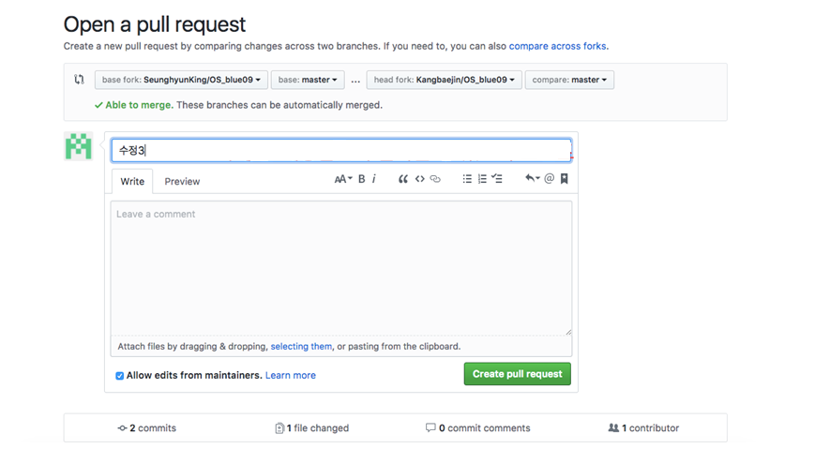
Git 사용
수정 내용 적기

Slide 6
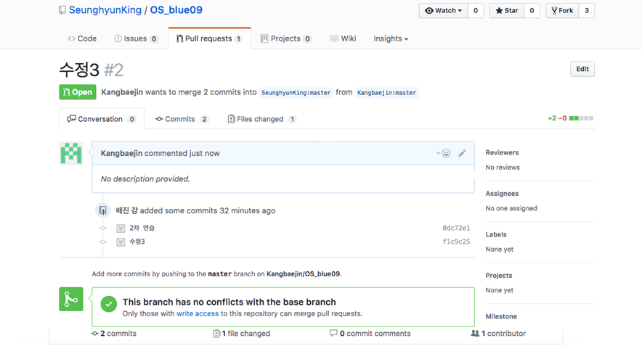
Git 사용
Merge 해오기

Slide 7
Git 사용
git remote add upstream URL
Git fetch upstream
Git checkout master
Git merge upstream/master
Git pull origin master
Git init
Git add 파일명.확장자
Git commit -m “my new repo”
Git push origin master
Git pull origin master

Slide 8
Git 사용
Git pull origin master
Git add 파일명
Git commit
Git push origin master

Slide 9
소책자 소개
목차
1. 정의
2. 역사
여기에는 한 두 줄 정도 넣어주세요.
랄랄라 스랄랄라
여기에는 한 두 줄 정도 넣어주세요.
랄랄라 스랄랄라
3. 특징
4. 상황 및 전망
5. 라이선스
여기에는 한 두 줄 정도 넣어주세요.
랄랄라 스랄랄라
여기에는 한 두 줄 정도 넣어주세요.
랄랄라 스랄랄라
여기에는 한 두 줄 정도 넣어주세요.
랄랄라 스랄랄라

Slide 10
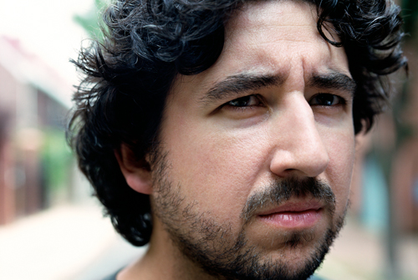
Markdown(-.md)
https://gist.github.com/ihoneymon/652be052a0727ad59601
Markdown은 텍스트 기반의 마크업언어(존그루버, 2004)
쉽게 쓰고 읽을 수 있으며 HTML로 변환이 가능
특수기호와 문자를 이용한 매우 간단한 구조의 문법을 사용

Slide 11
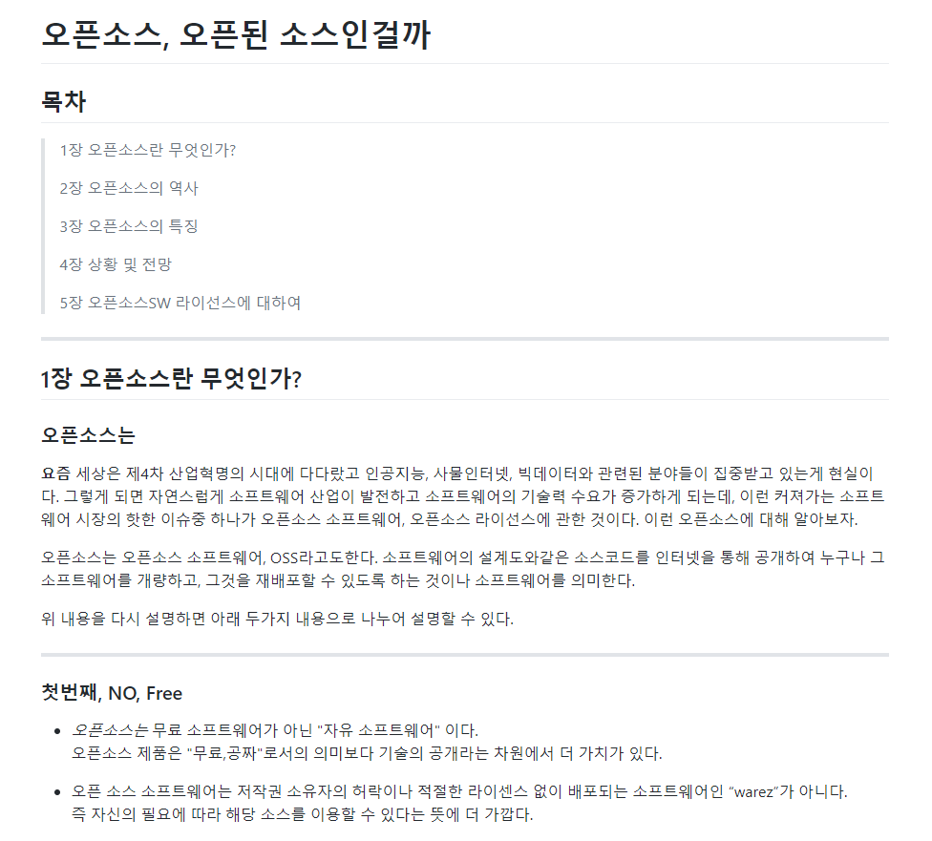
Markdown(-.md)
1. 제목 달기 #
2. 밑줄
* * * *** ***** - - - --------------

Slide 12
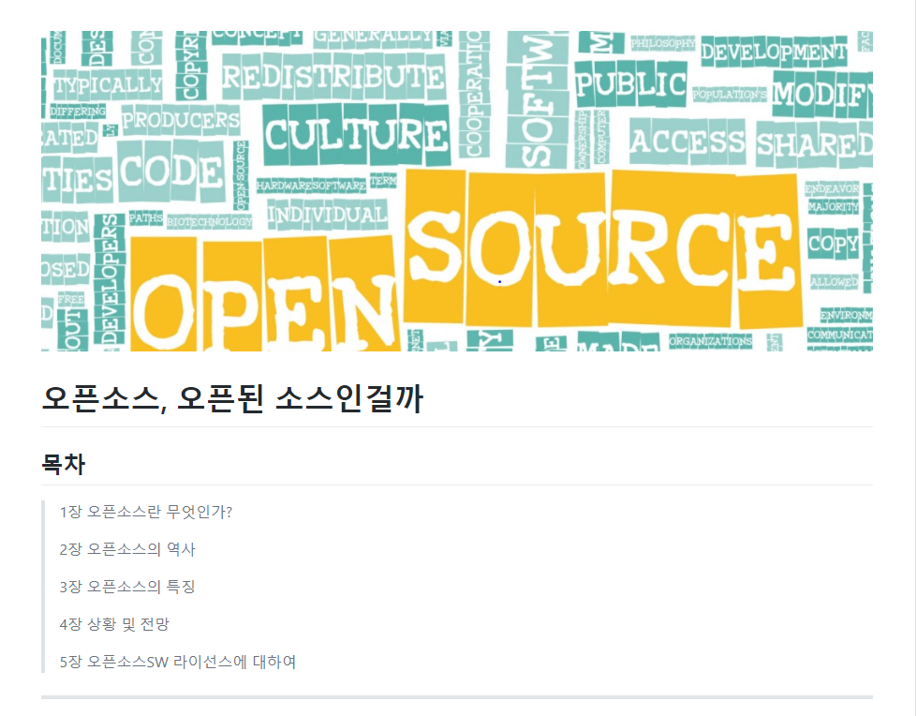
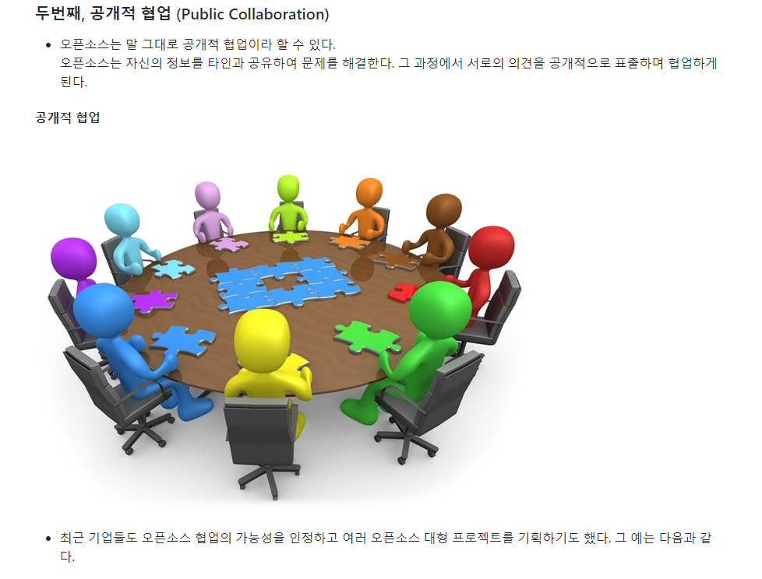
Markdown(-.md)
그림 삽입
![Alt text](/path/to/img.jpg)

Slide 13
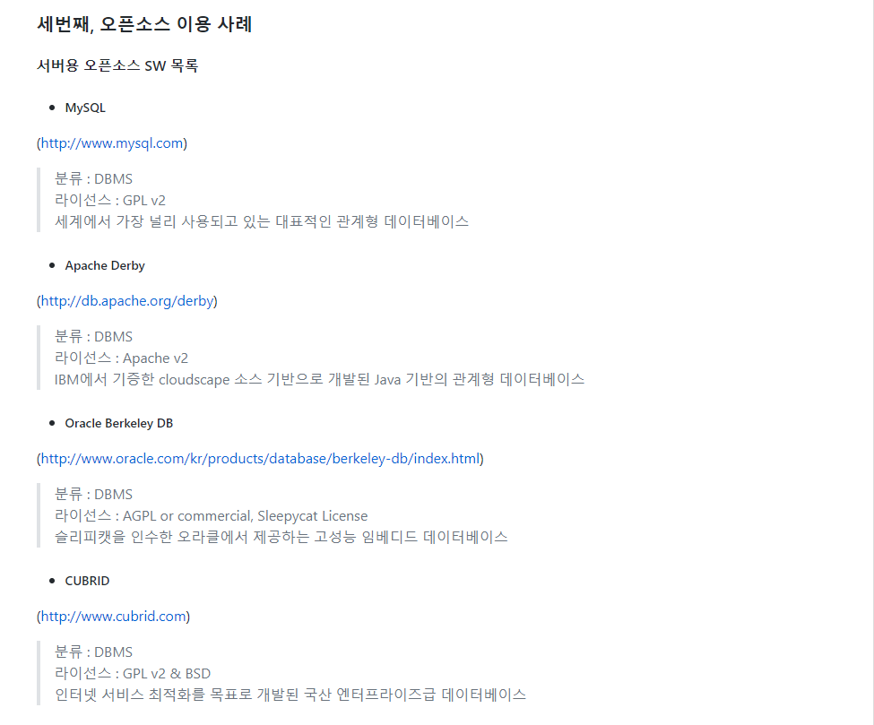
Markdown(-.md)
말머리 기호
* * *
- - -

Slide 14
Markdown(-.md)

Slide 15
Markdown(-.md)

Slide 16
Markdown(-.md)

Slide 17
둘, 텍스트 많은 페이지
채울 게 텍스트 밖에 없을 때는 여백을 살려줘도 좋아요.
여백이 충분해지면 텍스트가 좀 더 잘 보이는 효과가 있지요.
1. 기간
2. 목적
3. 기대효과
여기에는 한 두 줄 정도 넣어주세요.
랄랄라 스랄랄라
여기에는 한 두 줄 정도 넣어주세요.
랄랄라 스랄랄라
여기에는 한 두 줄 정도 넣어주세요.
랄랄라 스랄랄라

Slide 18
감사합니다.
made by HONGYANG&HONG3

